Slide 1

Муниципальное дошкольное образовательное автономное учреждение «Центр развития ребенка -детский сад № 120 г. Орска « Крепыш»
Мастер-класс для педагогов
МДОАУ № 120
«Папье-маше»
из яичных лотков
Подготовила :
педагог первой квалификационной категории
Герасимова Екатерина Сергеевна

Slide 2
История возникновения техники
«Папье – маше»
Что такое папье- маше?
Папье- маше ( papier – mache) – французское слово, которое переводится как «рваная» или «жеванная» бумага.
Вся премудрость техники папье – маше заключается в оклеивании какой- нибудь формы кусочками рваной бумаги в несколько слоев.
Техника папье- маше относиться к одному з самых распространенных видов декоративно – прикладного искусства.

Slide 3
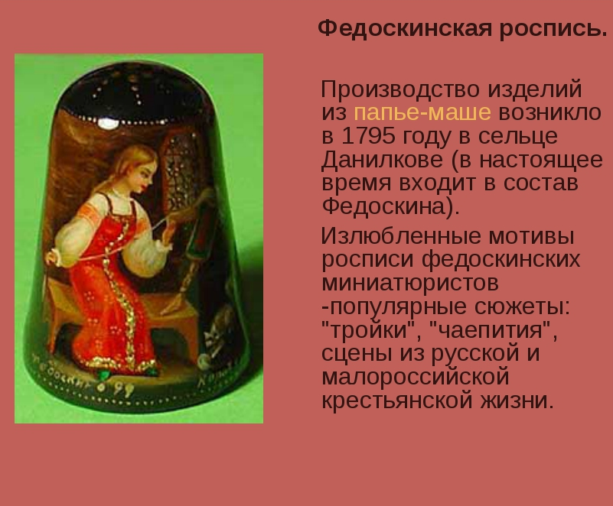

Slide 4
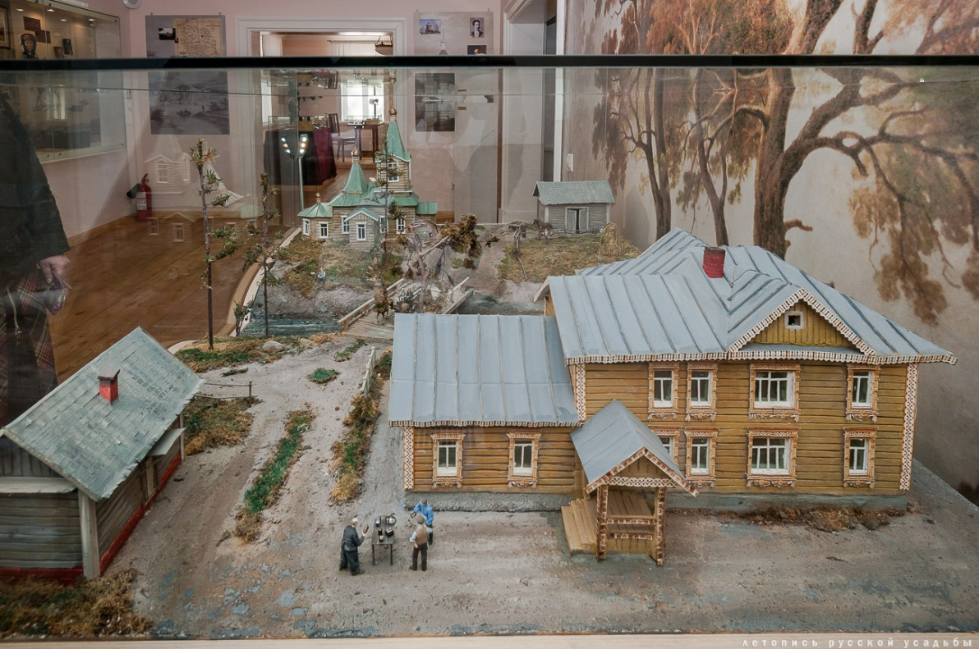
Макет села Федоскино и деревни Данилково. Автор макета: А.Н. Мажаев.
Некоторое время Федоскино и соседнее имение Аксаково принадлежали основоположнику рода Аксаковых, Ивану Федоровичу Вельяминову. В начале XVI века эти земли стали собственностью Богоявленского монастыря, а в конце XVIII столетия это имение перешло во владение Петра Ивановича Коробова, благодаря которому и зародился федоскинский художественный промысел. Первыми изделиями из лака, которые начали производить в этом селе, стали …небольшие табакерки. Эти аксессуары, украшенные живописными изображениями, стали набирать стремительную популярность. Помимо этого, в Федоскино начали выпускать лаковые козырьки из папье-маше для головных уборов служащих российской армии.

Slide 5
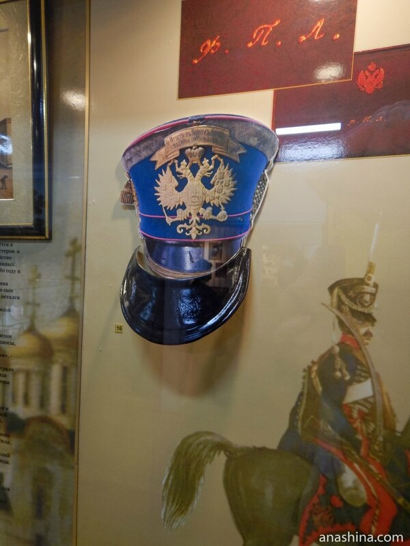
Лаковый козырек из папье -маше
Николай Коробов открыл здесь производство лаковых козырьков. Тема была актуальная, ведь шла война с Наполеоном. Козырьки делались из бумаги: она размельчалась, прессовалась, а потом - покрывалась лаком. Спустя какое-то время купец решил делать не только козырьки, но и модные табакерки.
Ну а отсюда до знаменитых шкатулок - рукой подать.

Slide 6
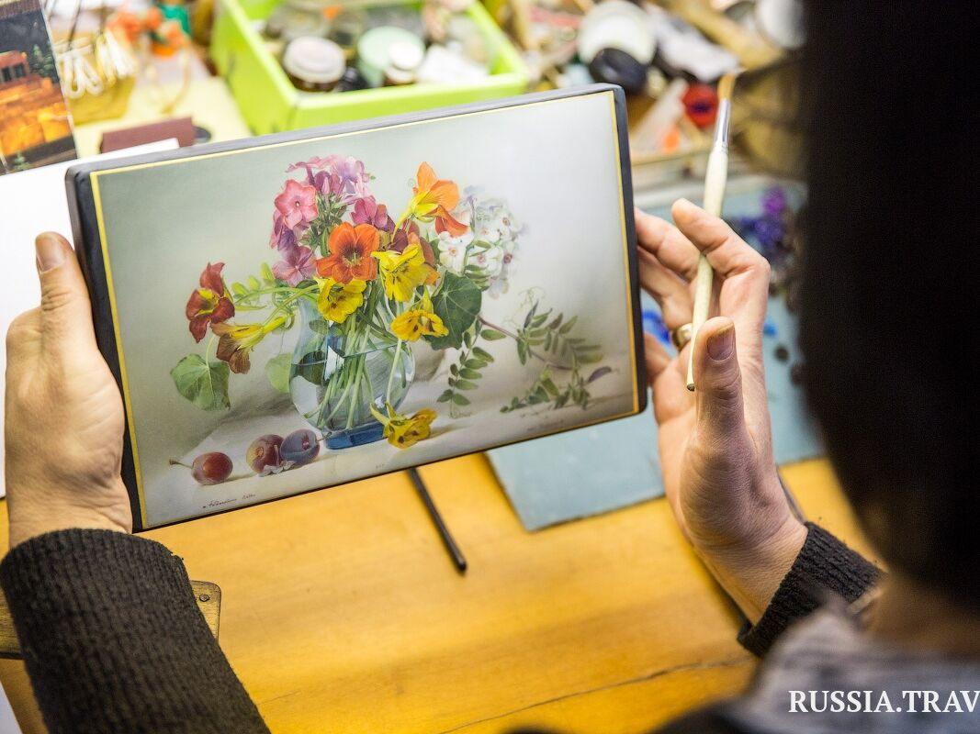
Знаменитые лаковые шкатулки
Рождение Федоскинской шкатулки — процесс долгий и размеренный, на одно изделие уходит от 3 до 6 месяцев работы. Зачатие происходит на заготовительном участке, где заранее подготовленные листы картона навивают на деревянную колодку и проклеивают. Заготовка долго просыхает, затем проваривается в чанах с льняным маслом, а потом снова сушится — и в печах, и при комнатной температуре. Просушка может занимать недели, в зависимости от размеров будущего изделия. Когда форма готова, в дело вступает мастер по обработке. Он отпиливает необходимый размер шкатулки, снимает фаски, обрабатывает края, подгоняет крышку, чтобы все работало ладно. Машинный труд минимизирован настолько, что федоскинские смело заявляют: «У нас 90–95% ручной работы!»
Мастеров по обработке папье-маше нигде не обучают, на фабрике их несколько человек, которые сами освоили технологию и теперь на вес золота.
Когда база для шкатулки сделана, следуют этапы многослойной грунтовки, шлифовки, а затем лакировки черным и красным лаком. И после каждого слоя — просушка. Знай себе, лакируй да суши!

Slide 7
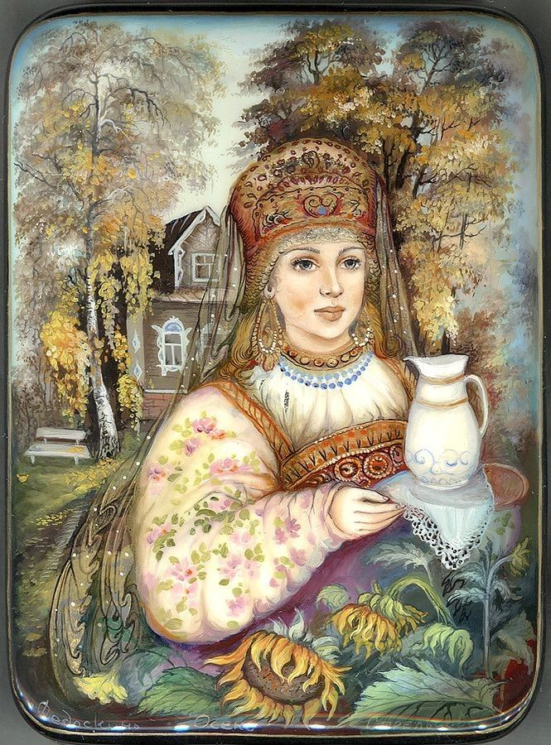
Лаковая миниатюра на Федоскинской шкатулке из папье- маше
Фабрика по производству лаковых эксклюзивных изделий существует и по сей день, на фабрике проводятся мастер- классы, где сохранен в большей степени опыт древних умельцев.
Функционирует музей, где очень часто проводятся экскурсии, где собраны различные экспонаты их папье- маше, которым уже более 200 лет.
Существует и высшая школа народны искусств. Это единственное учреждение, где обучают искусству росписи папье-маше, жостовскому и ростовскому художественному стилю. Училище играет огромную роль в сохранении и дальнейшем развитии этих видов народных промыслов

Slide 8
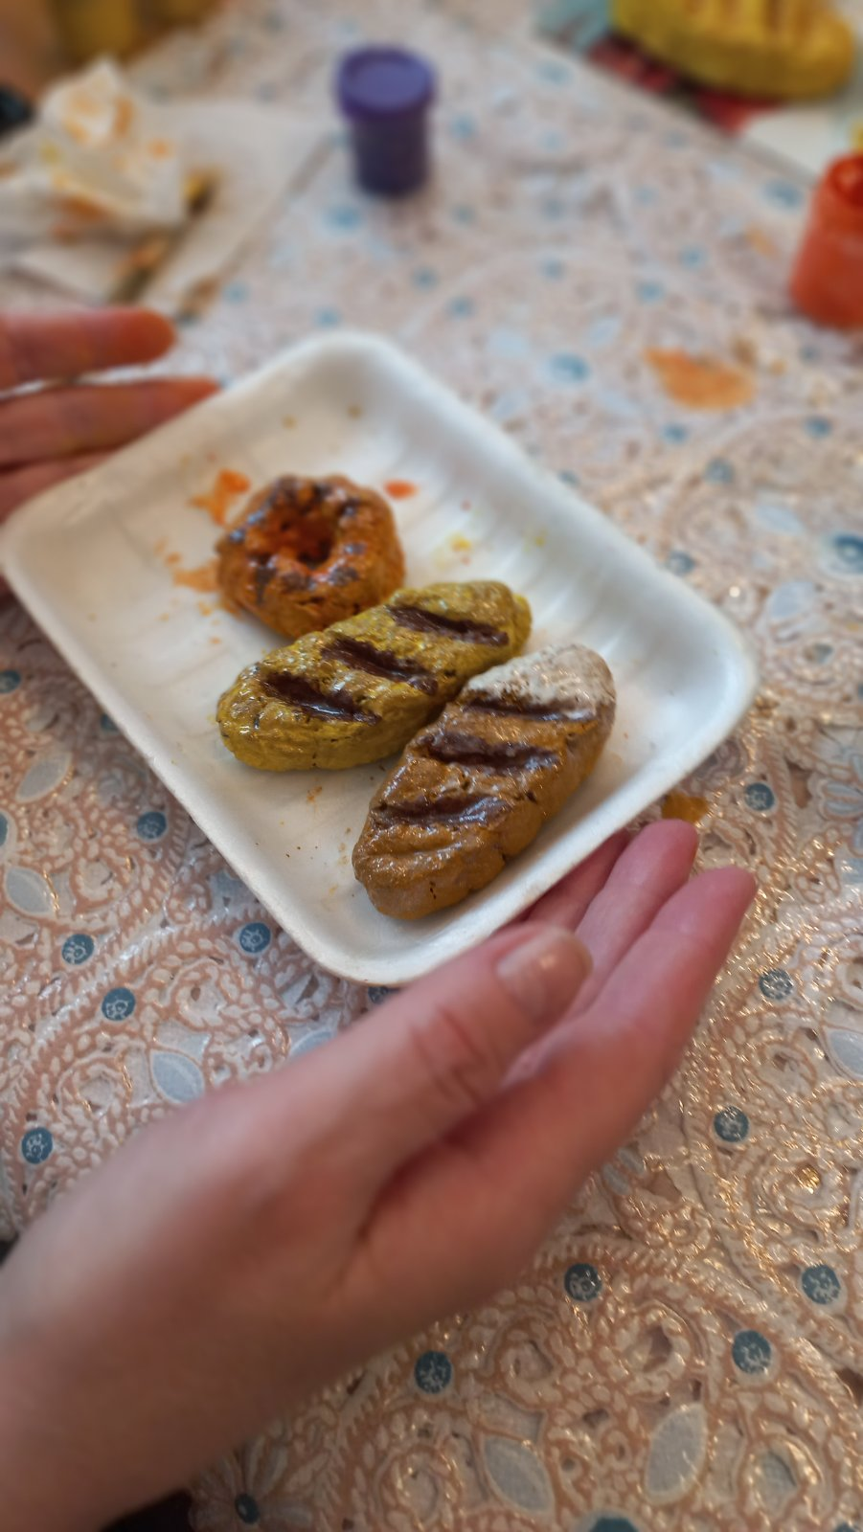
Изготовление разнообразных поделок и игрушек из папье-маше является популярным занятием в домашних условиях и в детских учебных учреждениях. Эта техника заслужила свою любовь тем, что в результате получаются уникальные, декоративные, прочные и гладкие вещи, которыми можно оформлять, в нашем случае группу и территорию ДОУ. Процесс изготовления изделий из бумаги или картона не отличается большой трудоемкостью, для него не потребуется большого количества необходимых материалов, особых умений, а делать поделки и заниматься творчеством понравиться детям и педагогам.

Slide 9
Объект работы - техника папье-маше.
Предмет работы - особенности технологии изготовления изделий из папье-маше и их применение в ДОУ.
Цель: Обогатить образовательную среду в МДОАУ № 120 города Орска «Крепыш» изделиями из папье-маше( яичных лотков), которые послужат отличным материалом для сюжетно-ролевых игр и дидактических занятий.
Задачи:
1. познакомить педагогов с новым видом работы с папье-маше из яичных лотков
2. Научить коллег навыкам работы с яичными лотками, склеивать детали между собой ( после высыхания), разрисовывать изделие красками .
3.Развивать творческие способности, фантазию.
4. Расширять кругозор. Вызвать интерес к данной работе.
Материал: Яичные лотки картонные , клей ПВА, вода, салфетки, лак , тарелочки, выставка изделий из папье-маше.

Slide 10
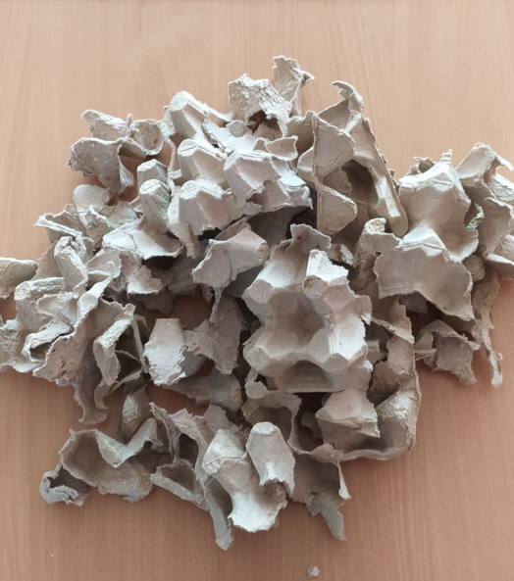
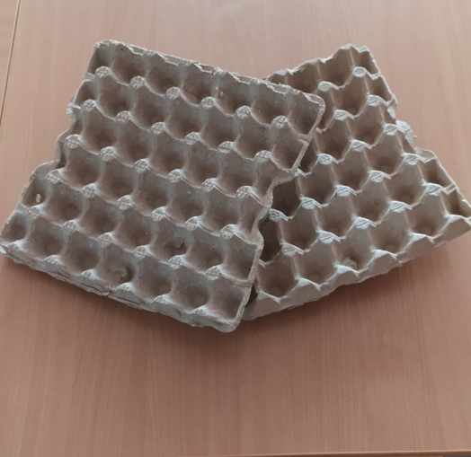
Начинать надо с разрывания картонной тары на кусочки.
обрывки закладываются в чашку или кастрюльку;
заливаются кипятком
слегка остужается,
все отжимается;

Slide 11
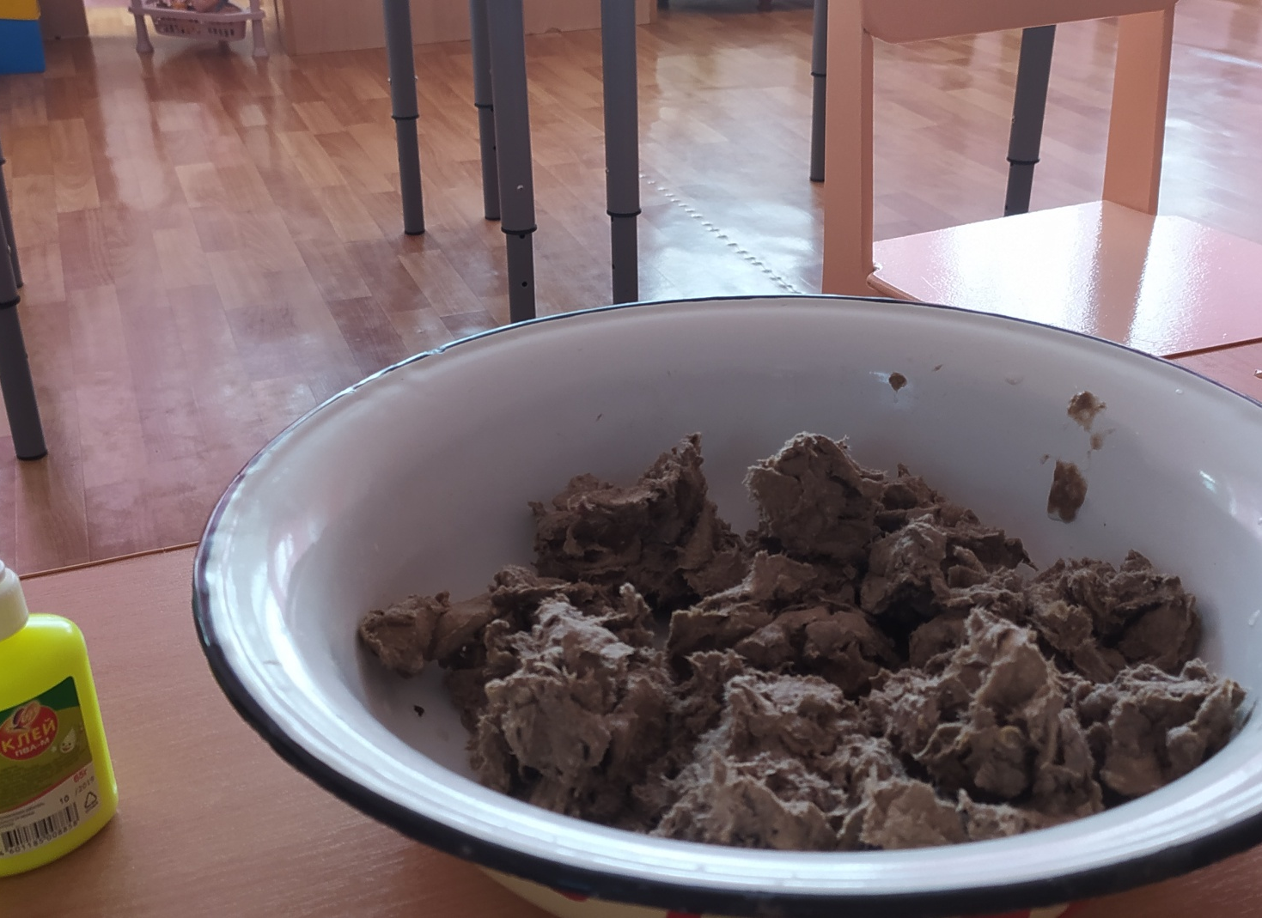
Приготовление
Добавляем клей ПВА, смотрим по густоте, перемешивается, если слишком жидко, добавляем крахмал.

Slide 12
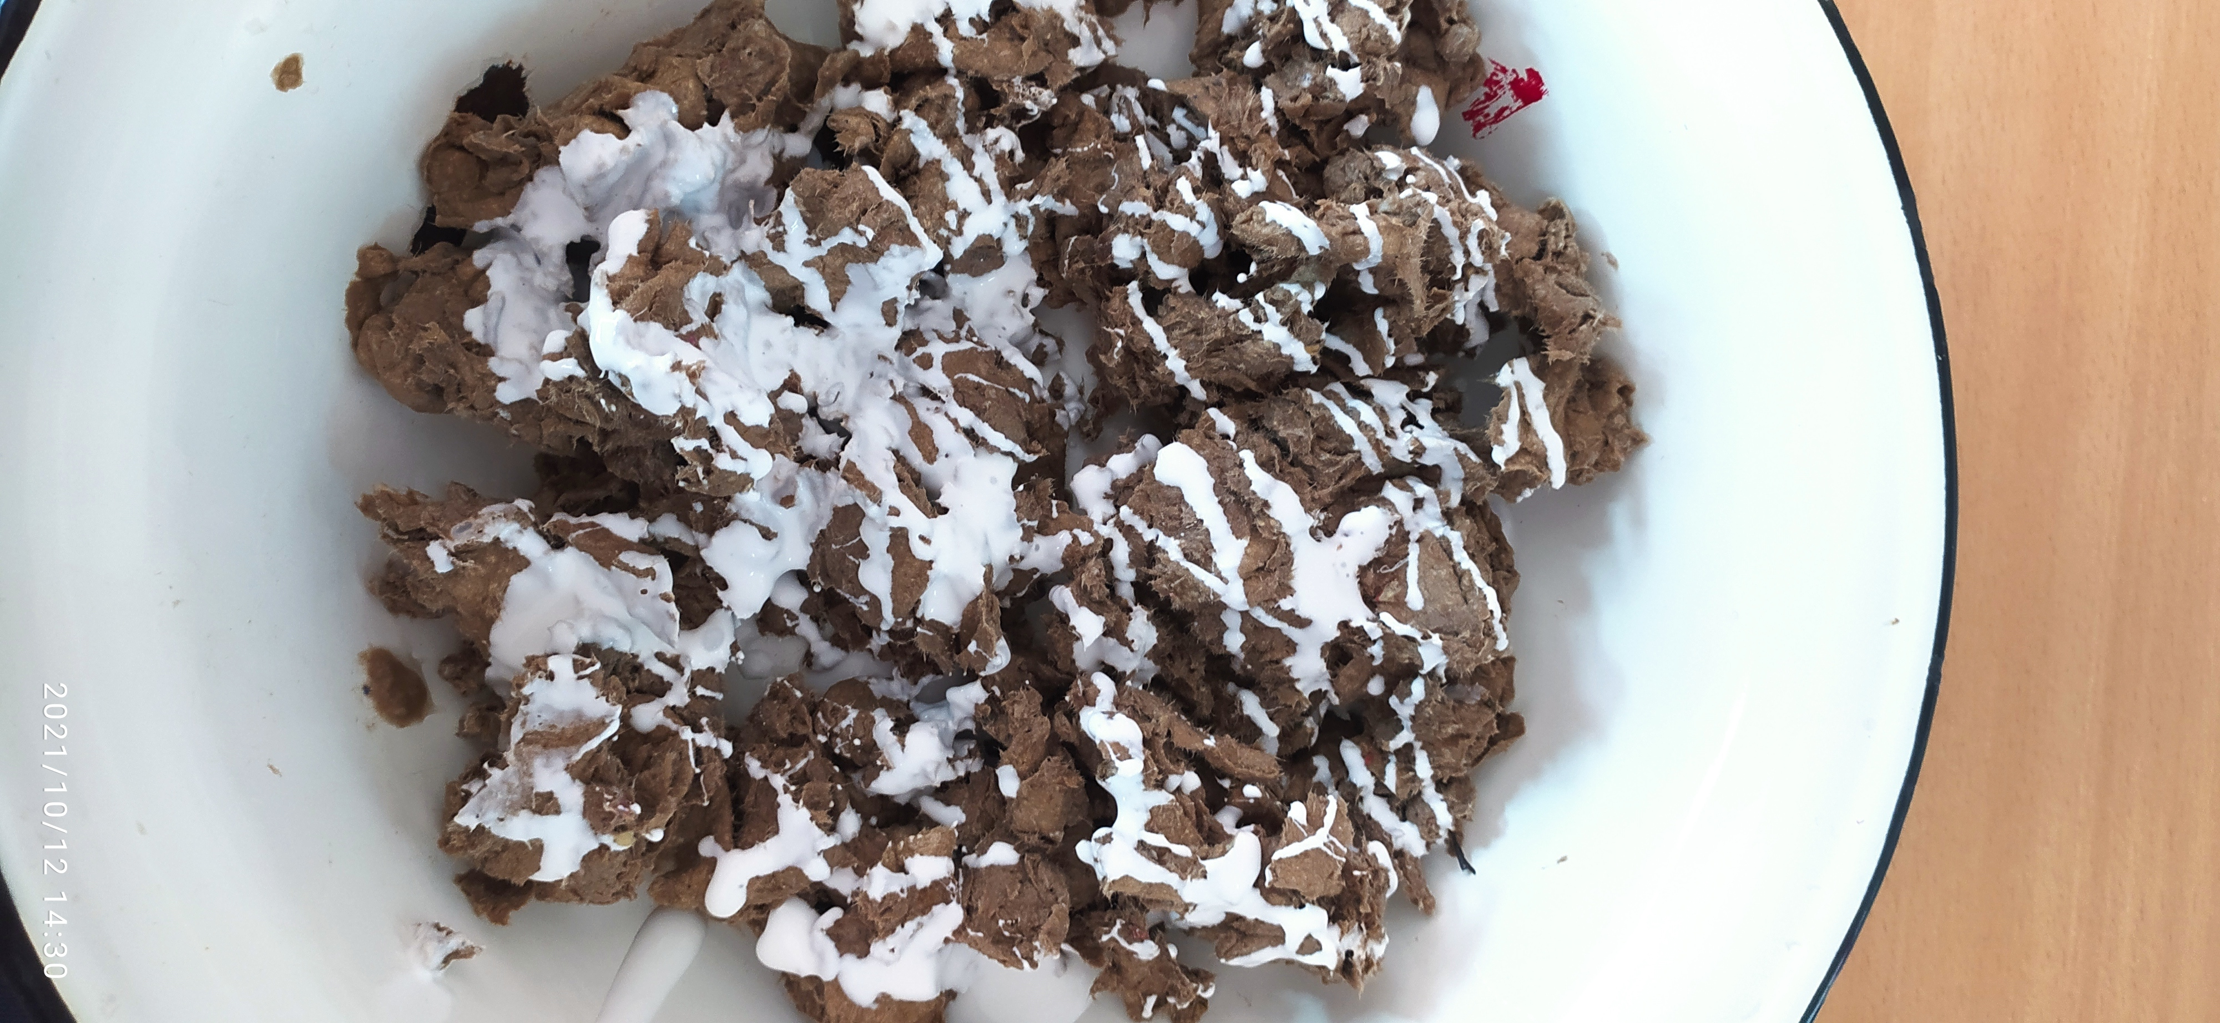

Slide 13
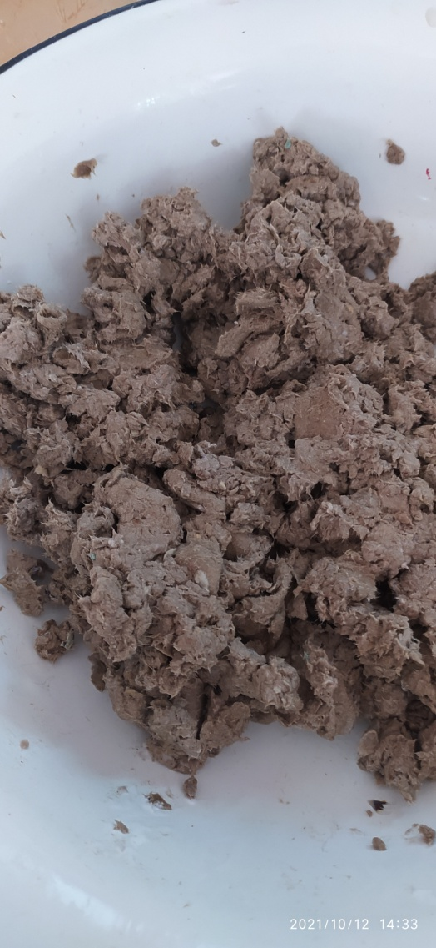
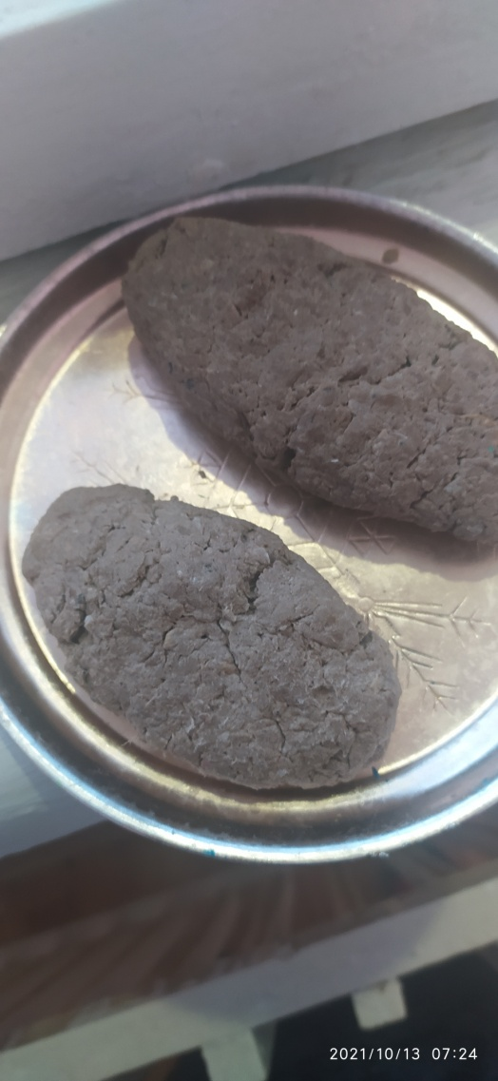
Все перемешивается и начинаем лепить

Slide 14
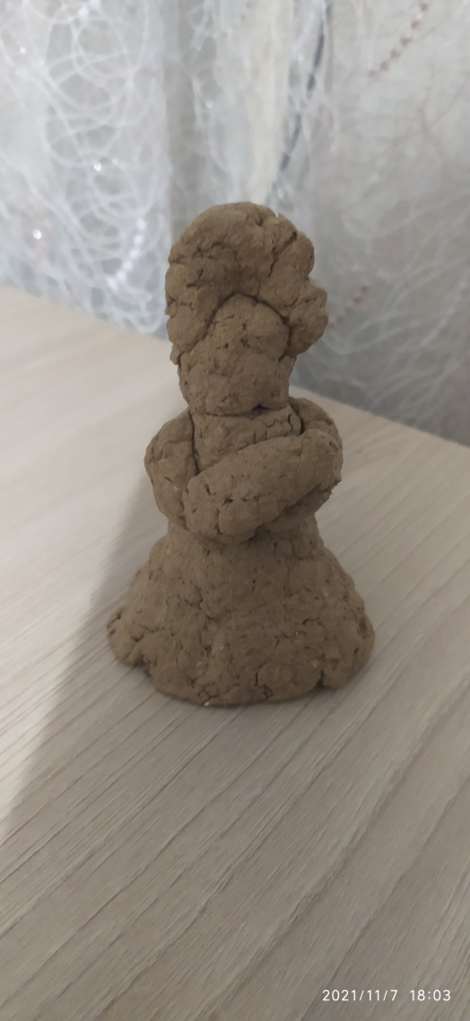
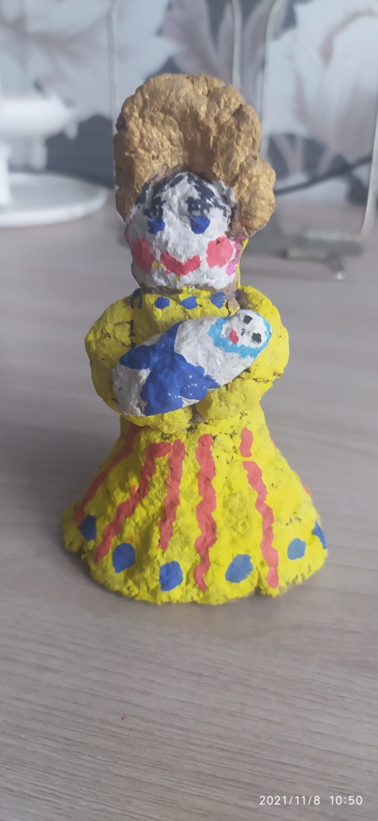
Русская барышня с ребенком

Slide 15
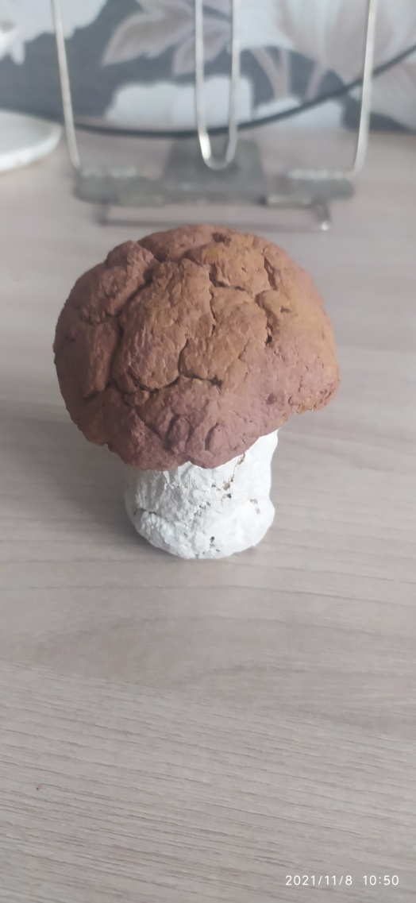
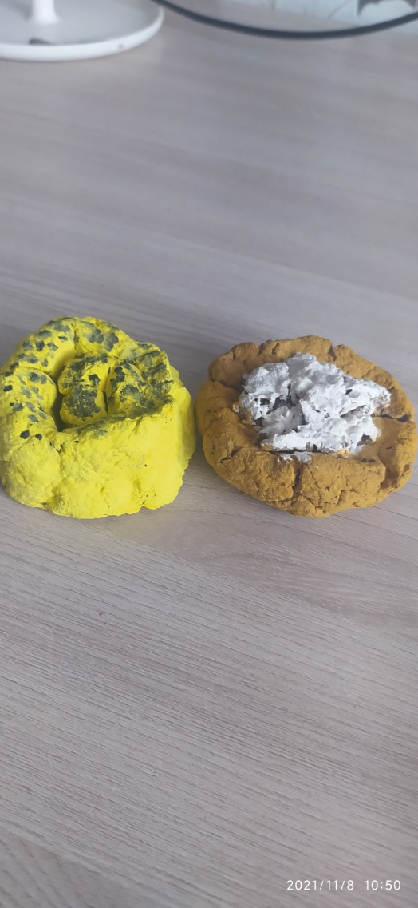
Грибы и хлебо-булочные изделия

Slide 16
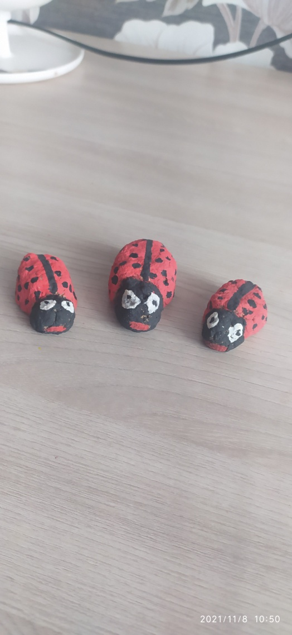
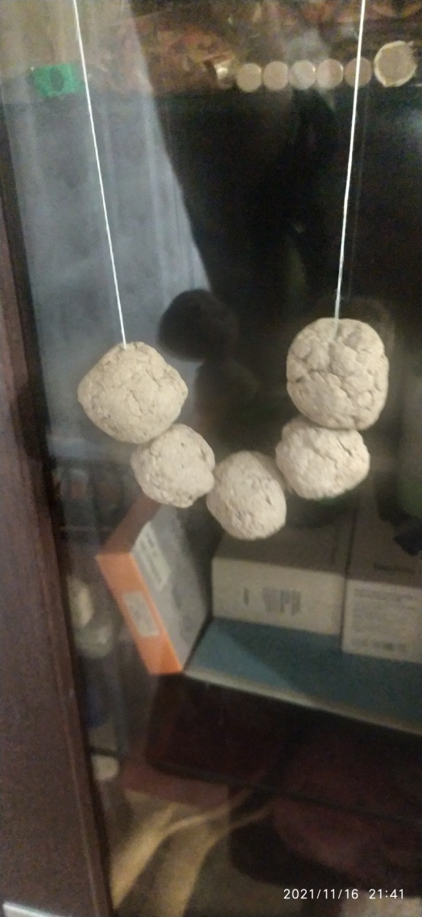
Божьи коровки и бусы на нитке

Slide 17
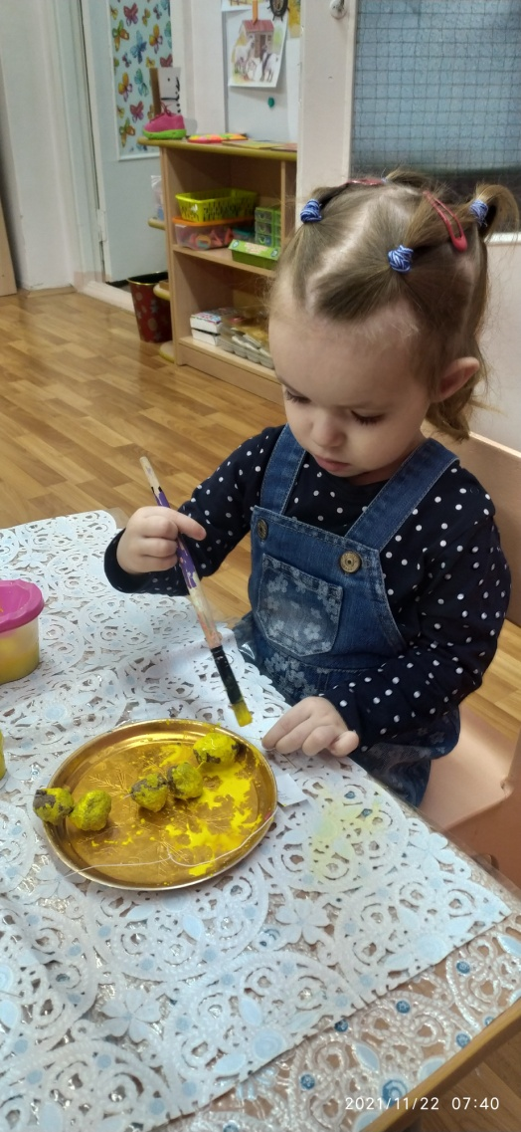
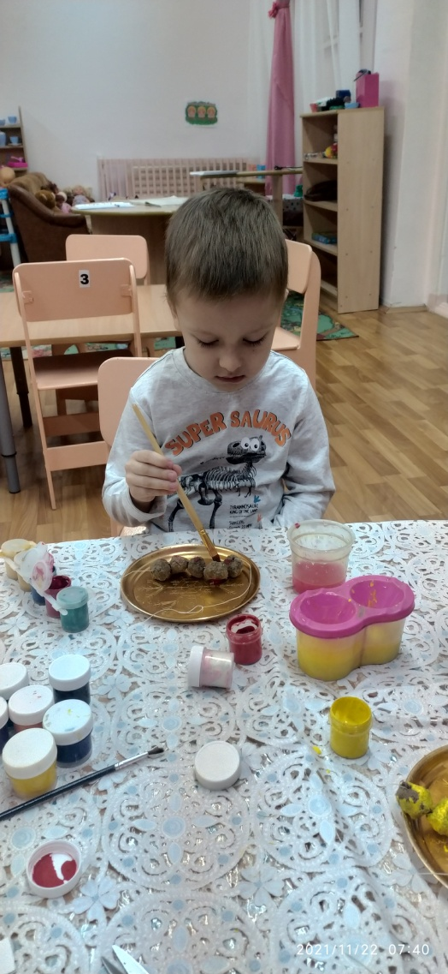
Работаем над подарком для мамы

Slide 18
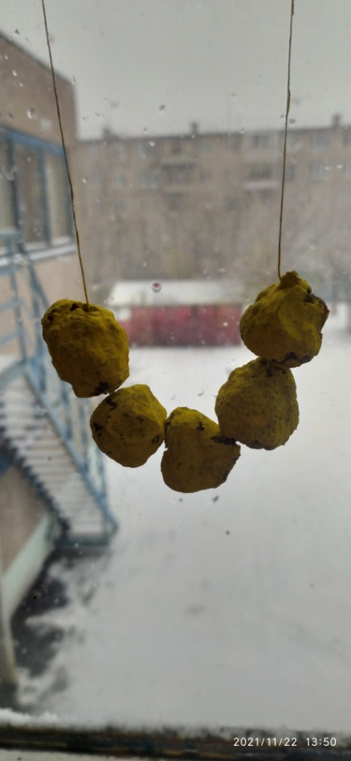
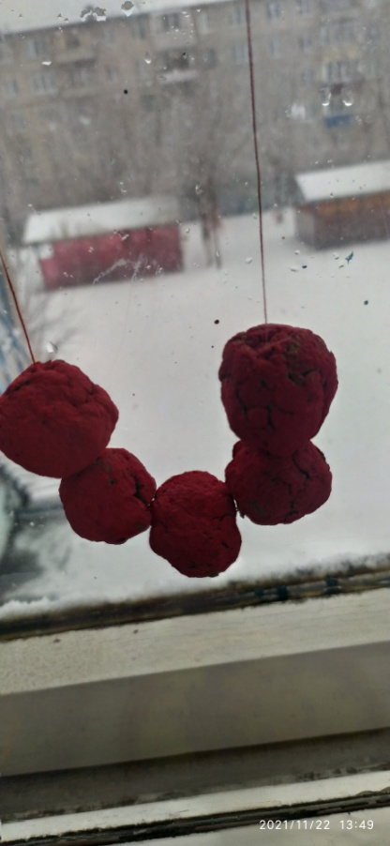
« Бусы для мамы»
Все прокрашивается
И сушится 1-2 дня

Slide 19
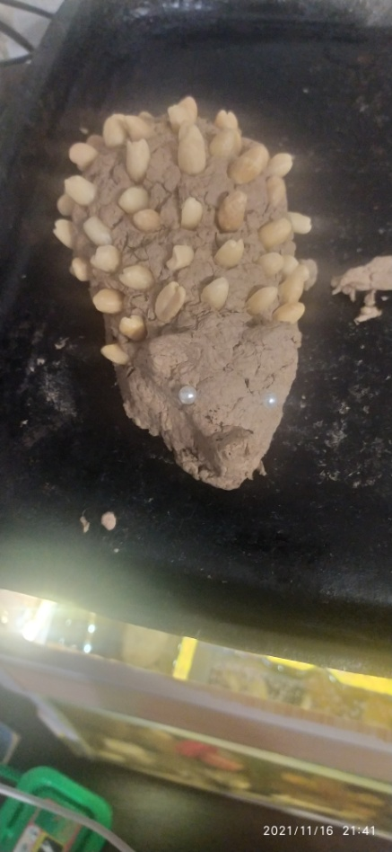
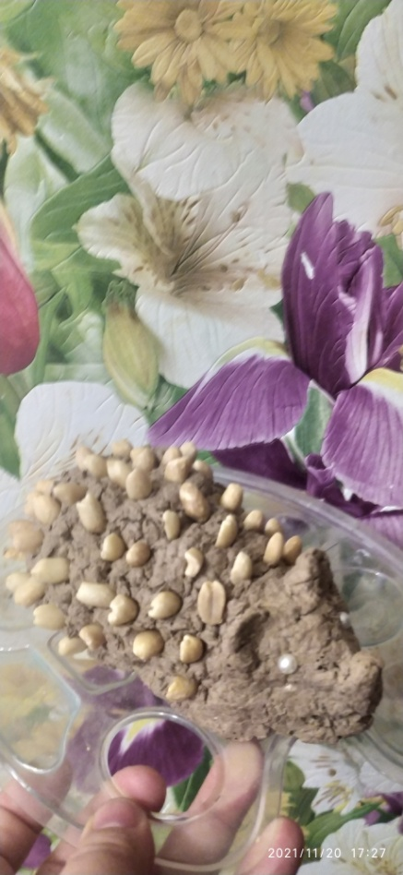
«Еж»
Формируем массу руками
Просушиваем -4 дня, т.к. массы много

Slide 20
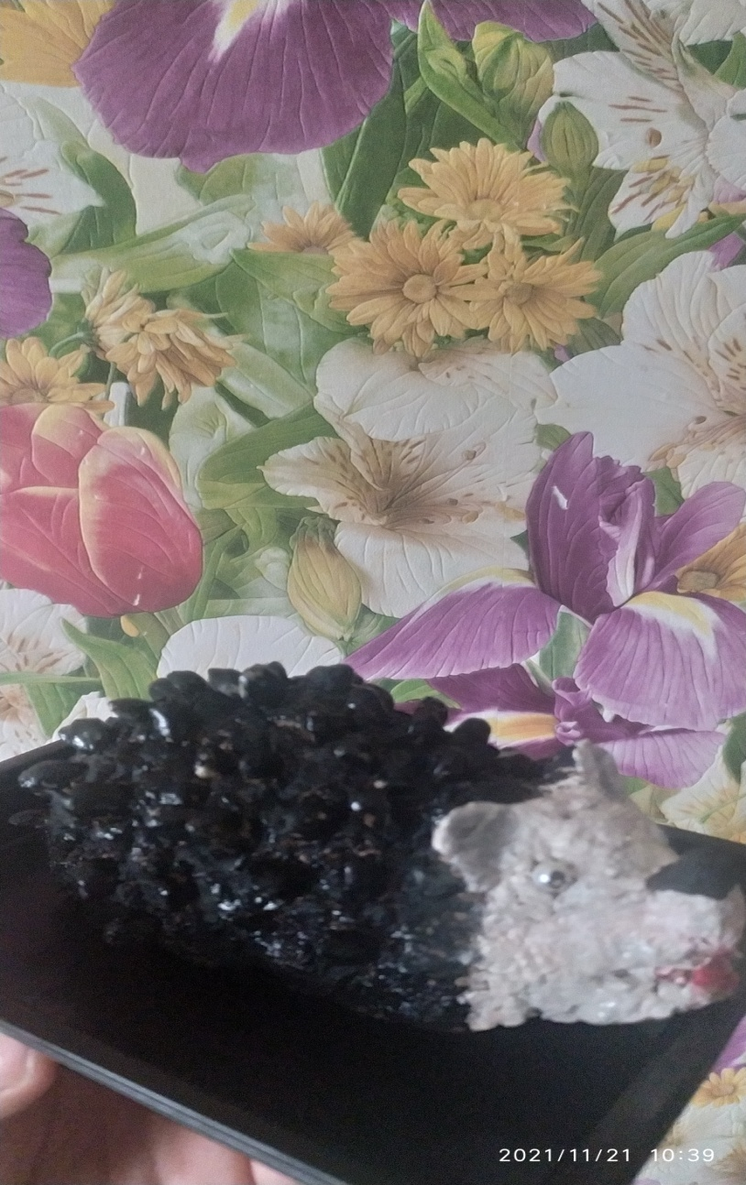
Раскрашиваем гуашью и покрываем лаком

Slide 21
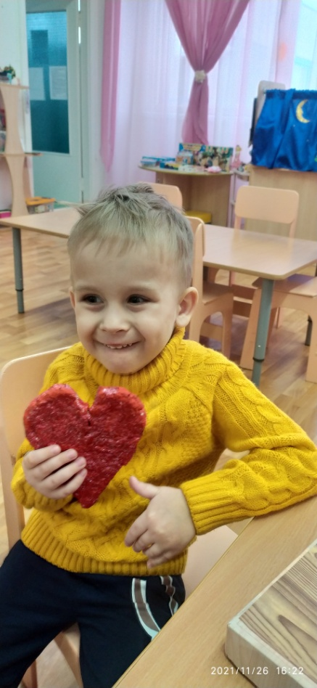
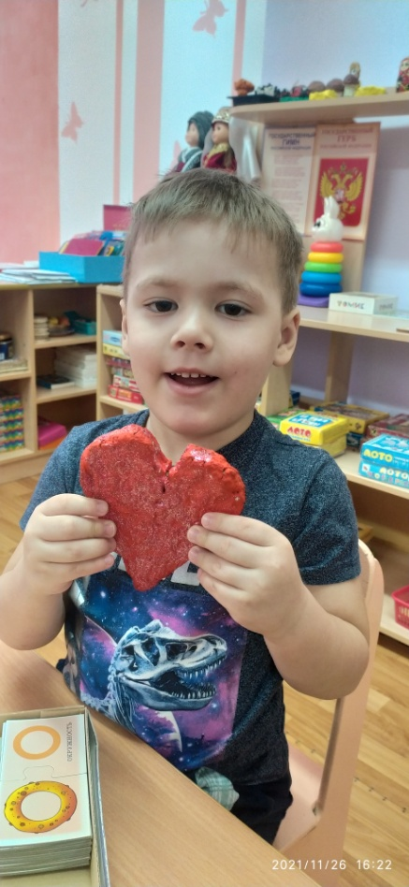
«Сердце для мамы»
Стас с поделкой- сердцем
Саша со своей поделкой

Slide 22
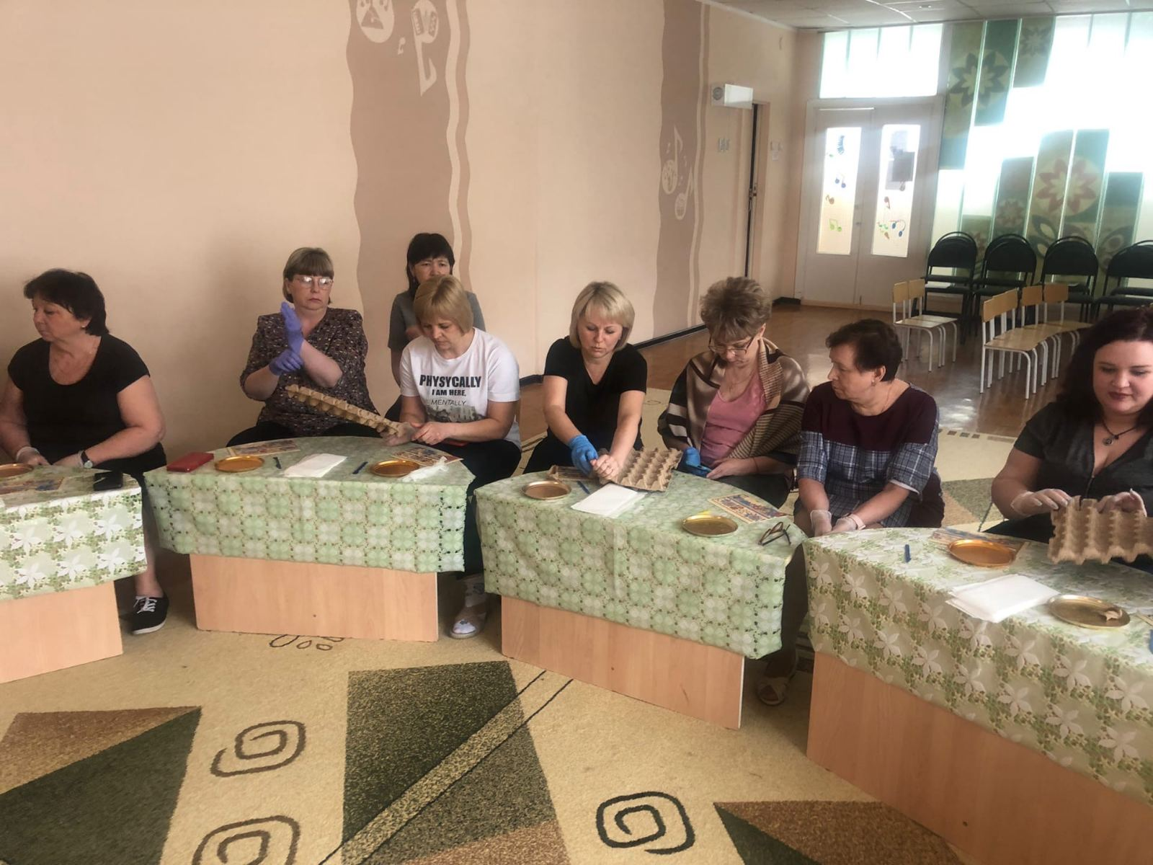
Работа педагогов МДОАУ Црр- д/с 120

Slide 23
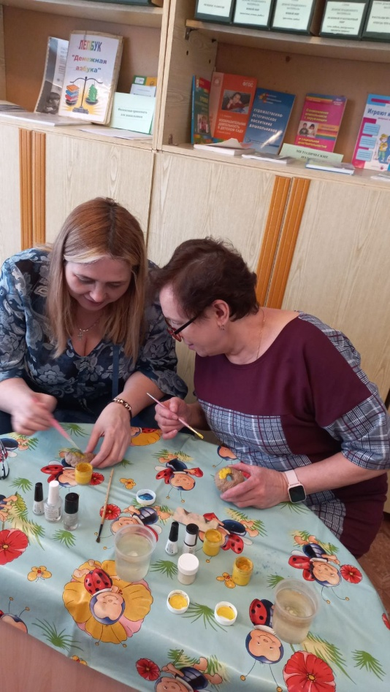
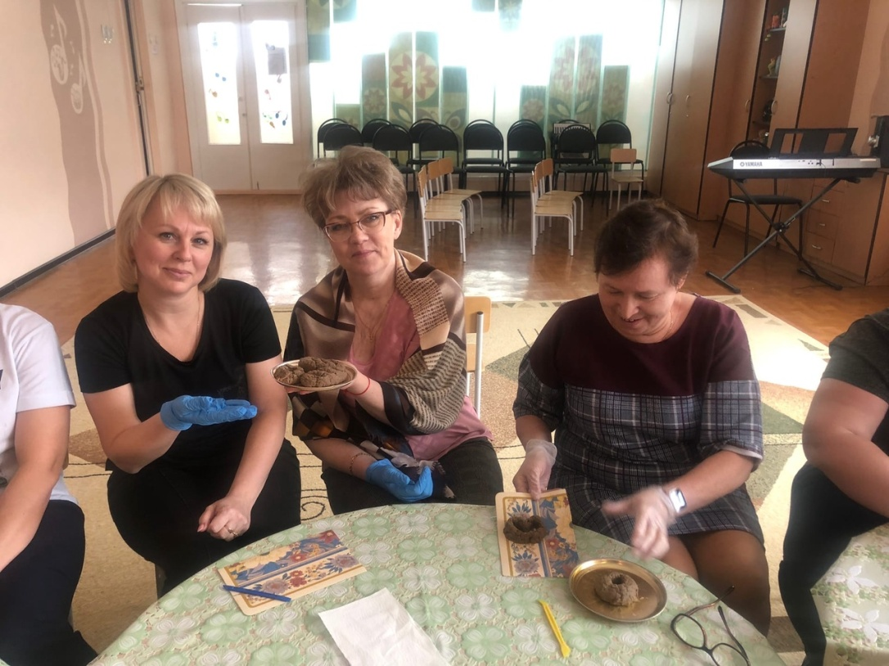
Раскрашивание готовых изделий

Slide 24
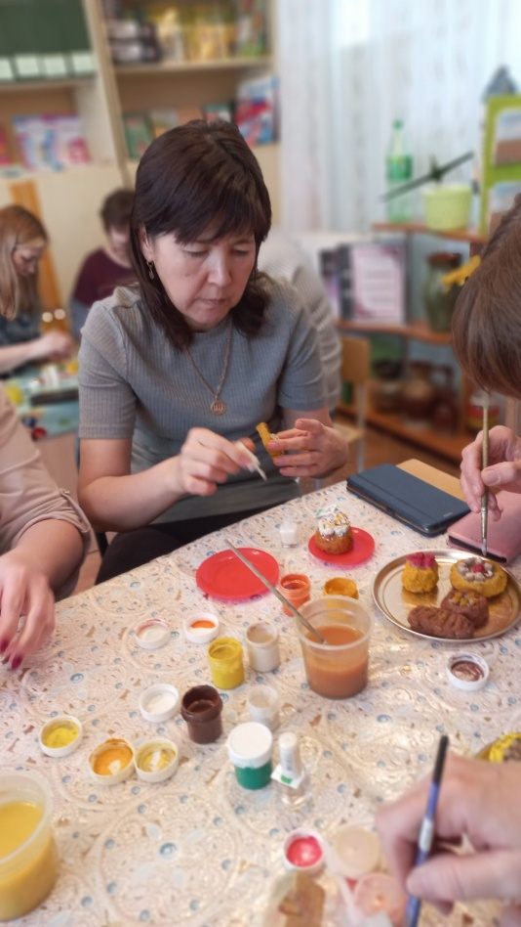
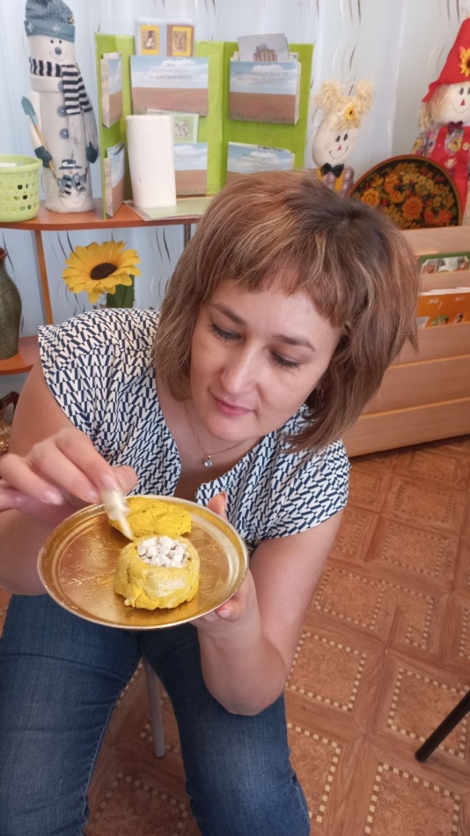
Педагоги очень старались!!!
Покрытие изделий лаком
Очень увлеченное занятие

Slide 25
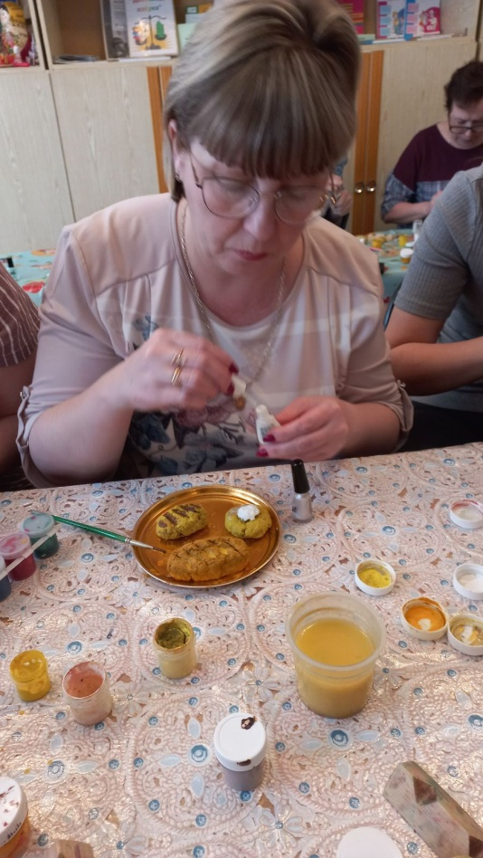


Slide 26
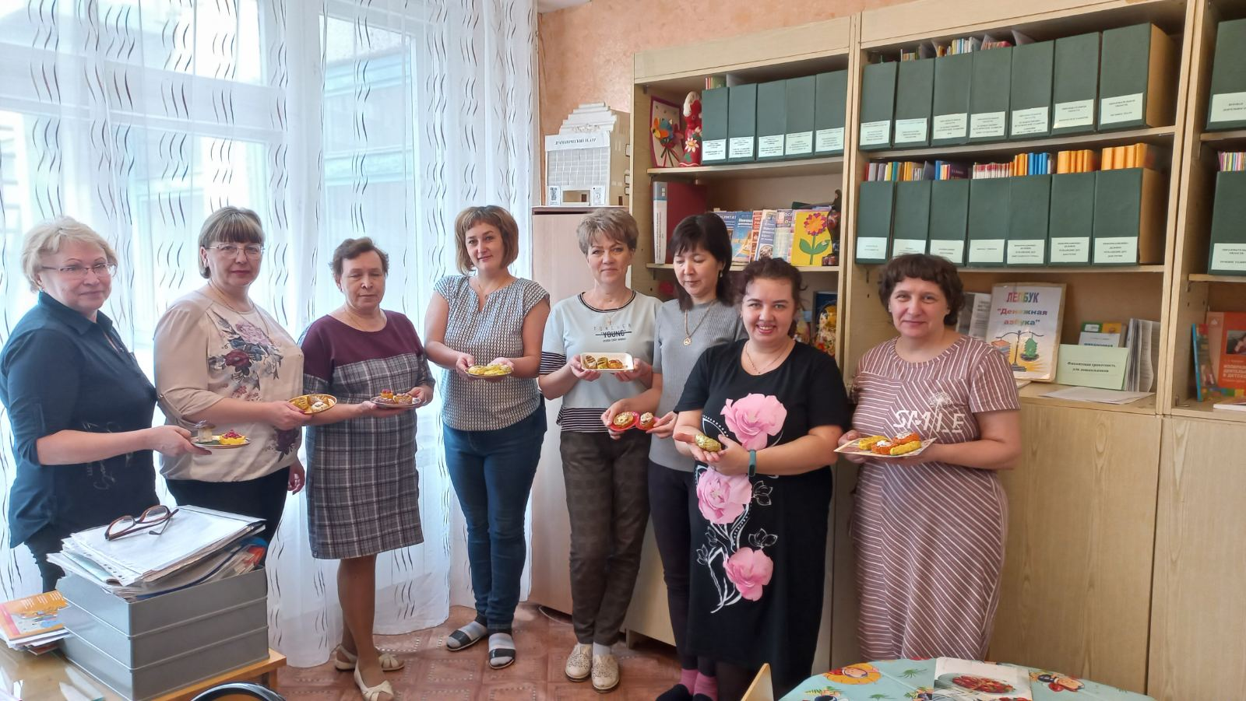
Конечный результат

Slide 27
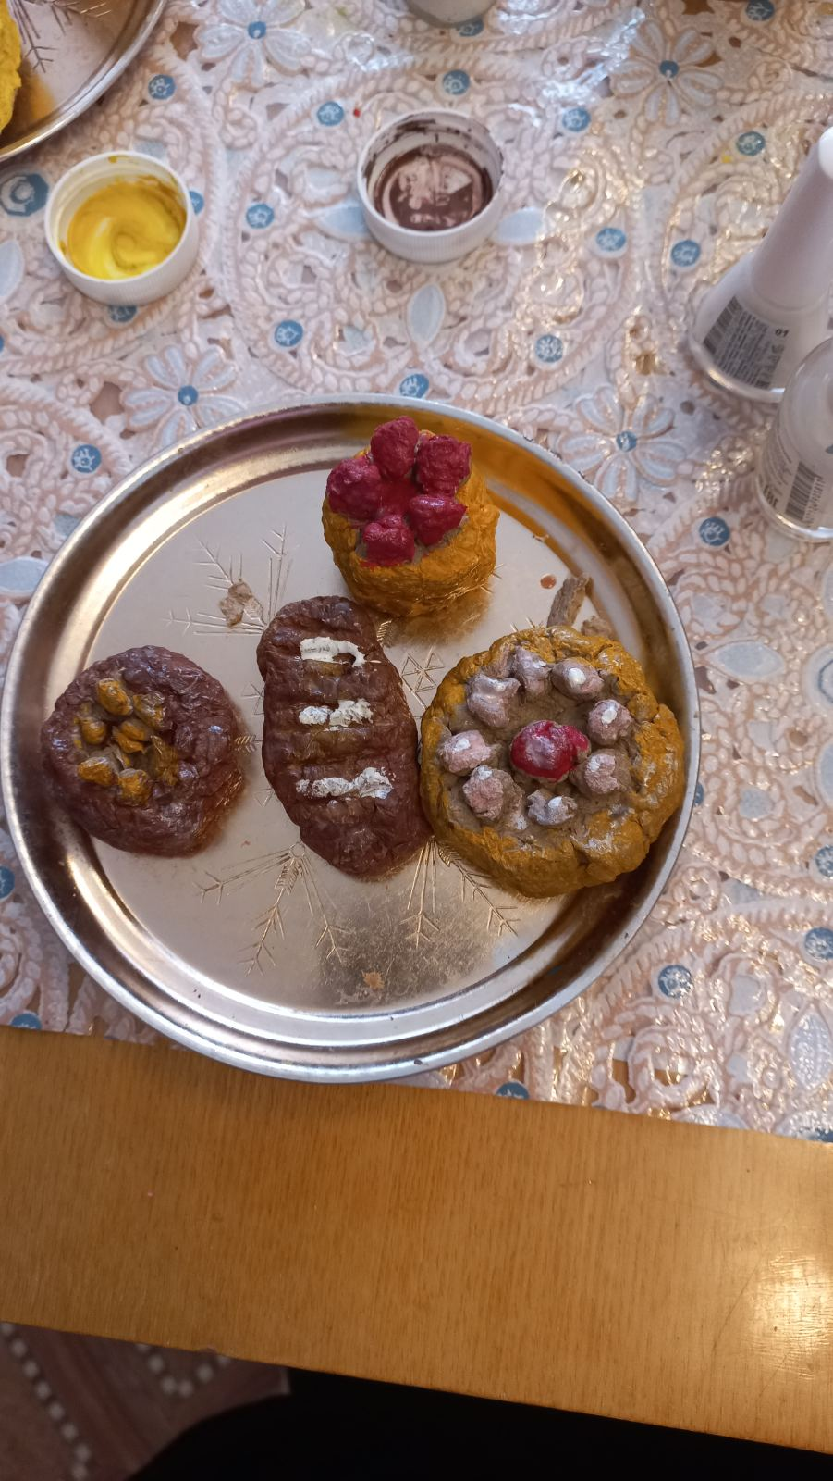
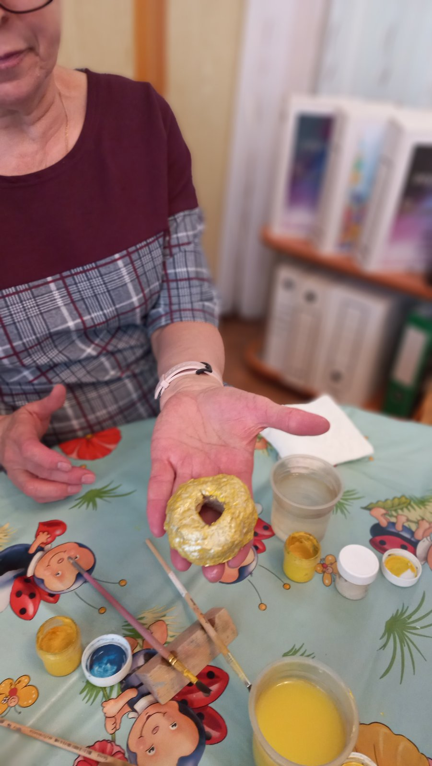
Итог мастер-класса

Slide 28
Изделия, выполненные по технике папье-маше, дают нам возможность разнообразить интерьер группы в детском саду. Материалы, используемые для создания изделий по данной технике, являются не токсичными и гипоаллергенными, поэтому, они безопасны для здоровья детей. Поэтому, мы можем встретить данное изделие, во многих уголках группы: овощи и фрукты в кухонном уголке, куклы и маски в театральном уголке и т.д. Изделия из папье-маше могут использоваться как в игре, так и в методических целях.

Slide 29


